Slide 1
Разработка web-энциклопедии
БЕЛОРУССКИЙ ГОСУДАРСТВЕННЫЙ УНИВЕРИТЕТ Механико математический факультет
Выполнил студент 2 курса
Специальность компьютерная математика и системный анализ
Павлюченко Егор Васильевич
Руководитель
Ассистент Лапуцкий
Александр Игоревич

Slide 2
Задачи:
Цель:
Реализовать online-LaTeX редактор математических текстов.
Изучить AngularJS.
Изучить основные принципы создания документов при помощи LaTeX.
Продумать дизайн и функциональность редактора.
Реализовать режим просмотра текста в редакторе, используя MathJax или KaTeX.

Slide 3

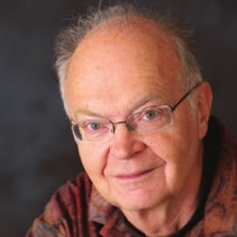
Введение
LaTeX- это очень популярный набор макрорасширений системы компьютерной вёрстки TeX, который облегчает набор сложных документов в которых присутствуют математические формулы.
Дональд Кнут

Slide 4




Технологии

Slide 5
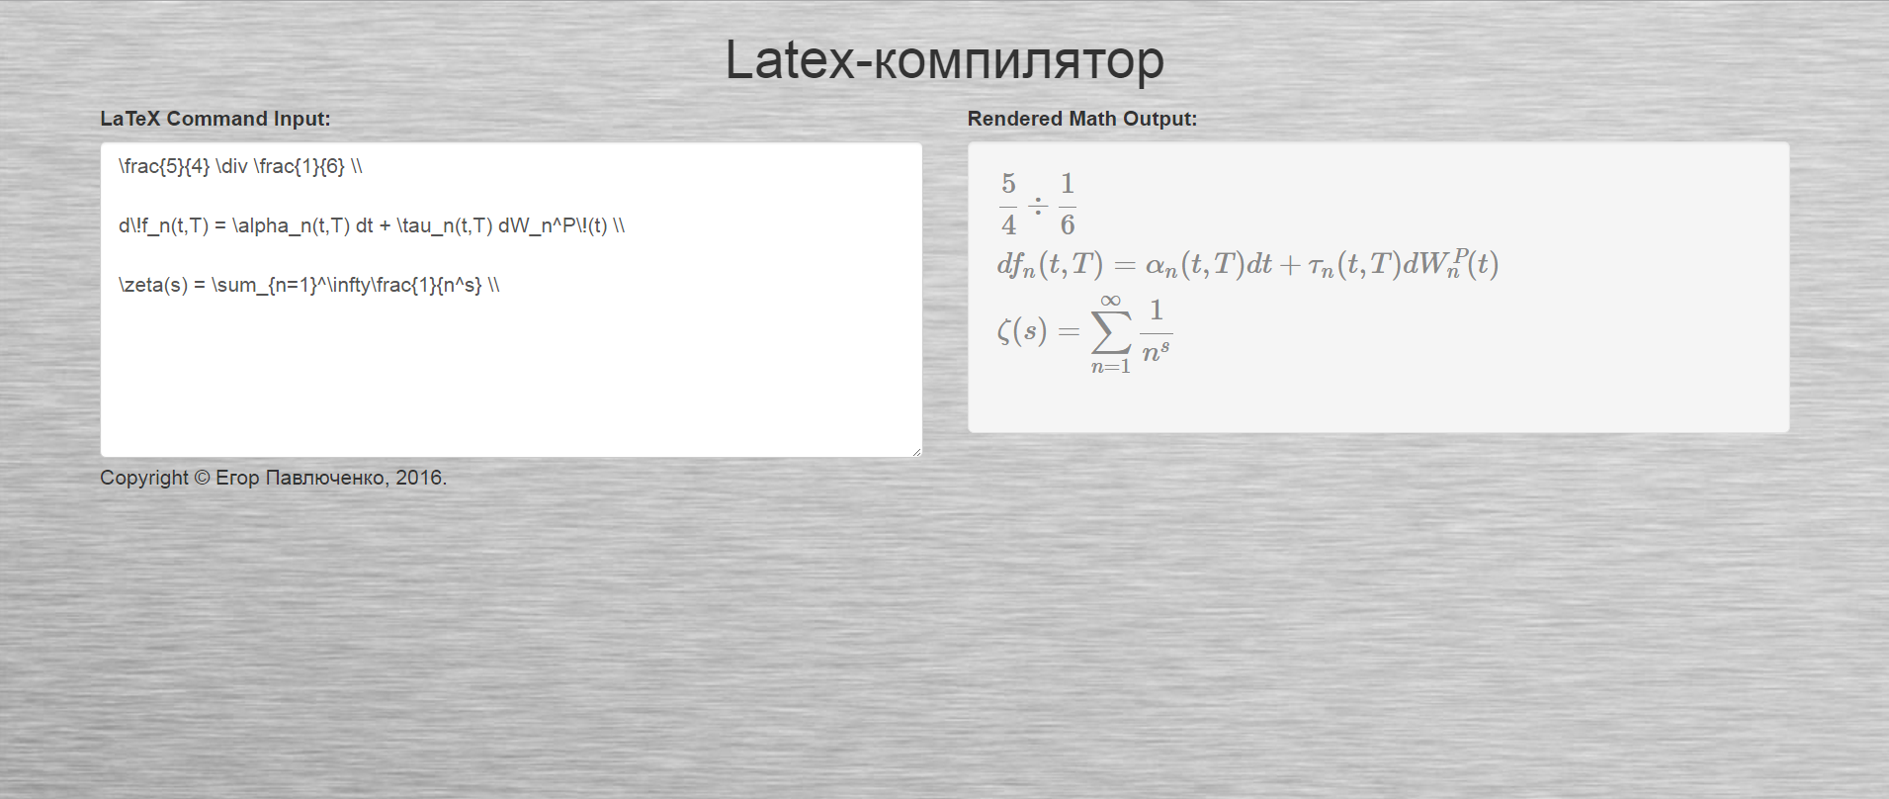
online-LaTeX компилятор

Slide 6

Дизайн

Slide 7
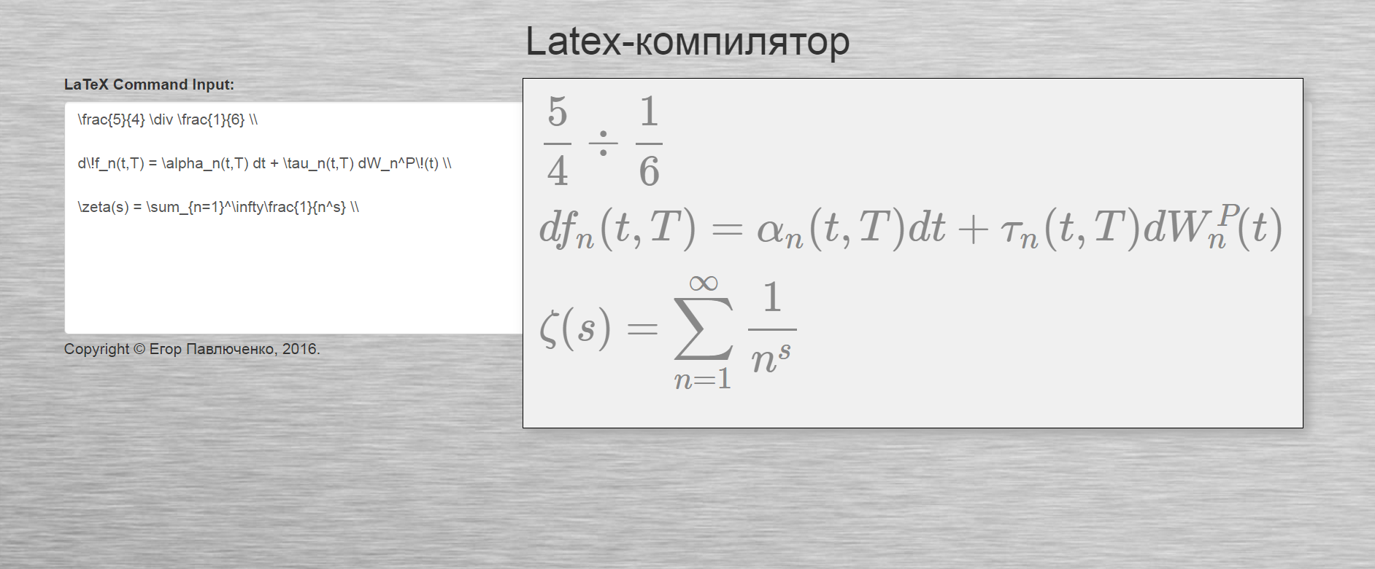
Функционал
Увеличение output-окна:

Slide 8
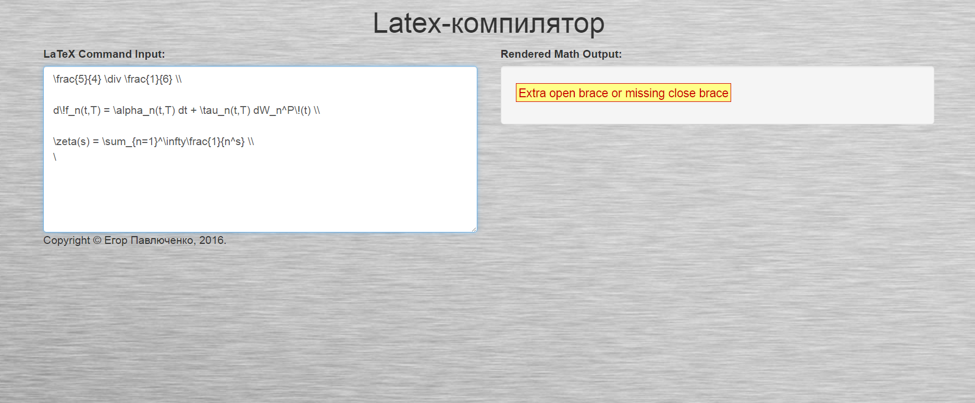
Функционал
Ошибка указывающая на отсутствие фигурных скобок:

Slide 9
Заключение
В результате курсовой работы было реализовано готовый Latex-online редактор и решены следующие задачи:
Изучена предметная область.
Изучены принципы работы с LaTeX документами.
Реализован режим просмотра текста в редакторе.
Продуман дизайн online-LaTeX редактора.
Получен бесценный опыт разработки веб-приложений с использованием AngularJS .

